Slide 1

서비스경험 디자인
시나리오 개발
스마트기기UIUX앱&웹디자인B
평가 일시
2021년 11월 17일(수)
평가 방법
포트폴리오
훈 련 생
신홍민
(인)

Slide 2
수행내용 및 채점기준
수행 및 평가항목 : 사용자의 Need와 Problem을 해결하가위한 Solution에 대한 시나리오를 작성 할 수 있다.
- 문항 : 사용자의 Need와 Problem을 해결하가위한 Solution에 대한 시나리오를 작성 할 수 있는가?
- 파일저장명 : 서비스경험디자인 시나리오개발_문제파일_본인이름. Pdf, 서비스경험디자인 시나리오개발_제출양식_본인이름. Pdf, AdobeXD파일
수행과제
1. 사용자의 Need와 Problem을 정의한다
2. 문제해결을 위한 시나리오를 작성한다.
3. 시나리오를 바탕으로 아이디어스케치를 작성한다.
4. 아이디어스케치를 바탕으로 와이어프레임(어도비XD)을 작성한다. (기본페이지수 : 2~4개)
작성방법
- 자유형식으로 작성할 수 있으나 반드시 간지에 문제에 대한 제목을 정의하고 다음페이지에 답안을 작성한다.
- 결과물의 모든 내용은 AdobeXD로 편집하고 세부요소는 Illustrator, Photoshop을 적극 활용하여 제작한다.

Slide 3
수행내용 및 채점기준
채점 기준 (총 배점 : 100점)
1. 사용자의 Need와 Problem을 정의하였는가? 배점: 20점
매우 우수함 20점~19점 | 우수함 18점~16점 | 보통임 15점~13점 | 미흡함 12점~10점 | 매우 미흡함 9점~0점
2. 문제해결을 위한 시나리오를 작성하였는가? 배점: 20점
매우 우수함 20점~19점 | 우수함 18점~16점 | 보통임 15점~13점 | 미흡함 12점~10점 | 매우 미흡함 9점~0점
3. 시나리오를 바탕으로 아이디어스케치를 작성하였는가? 배점: 20점
매우 우수함 20점~19점 | 우수함 18점~16점 | 보통임 15점~13점 | 미흡함 12점~10점 | 매우 미흡함 9점~0점
4. 아이디어스케치를 바탕으로 와이어프레임을 작성하였는가? 배점: 20점
매우 우수함 20점~19점 | 우수함 18점~16점 | 보통임 15점~13점 | 미흡함 12점~10점 | 매우 미흡함 9점~0점
5. AdobeXD, Illuistrator, Photoshop을 적극 활용하여 결과물을 작성할 수 있는가? 배점: 20점
매우 우수함 20점~19점 | 우수함 18점~16점 | 보통임 15점~13점 | 미흡함 12점~10점 | 매우 미흡함 9점~0점

Slide 4


Persona
Common Problem
메인화면이 너무 복잡해요.
카테고리가 너무 많아서
원하는 항목을 찾기 힘들어요.
보고싶지 않은 홍보배너가
너무 많습니다.

Slide 5
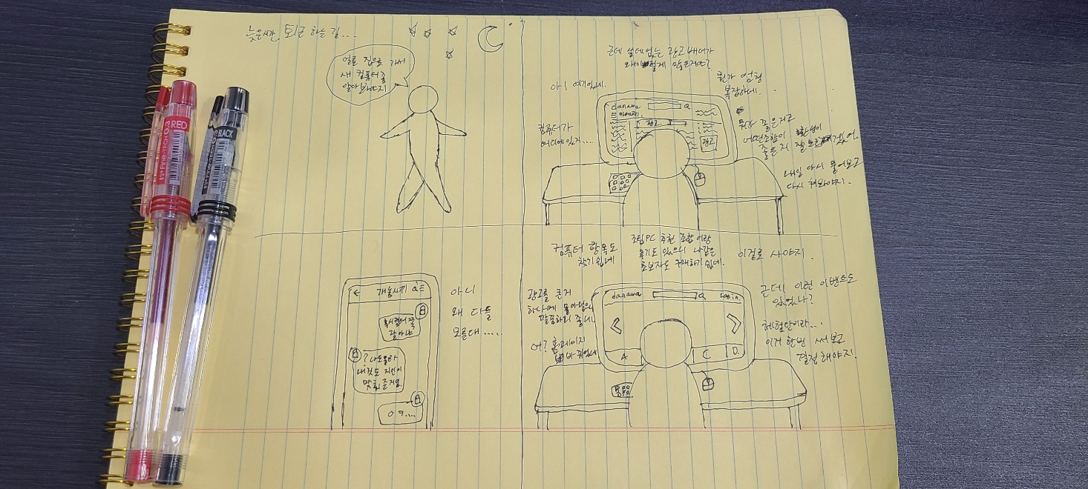

Slide 6
